Slide 1
Verband Wohneigentum „Klimaanpassung und Energie“

Slide 2
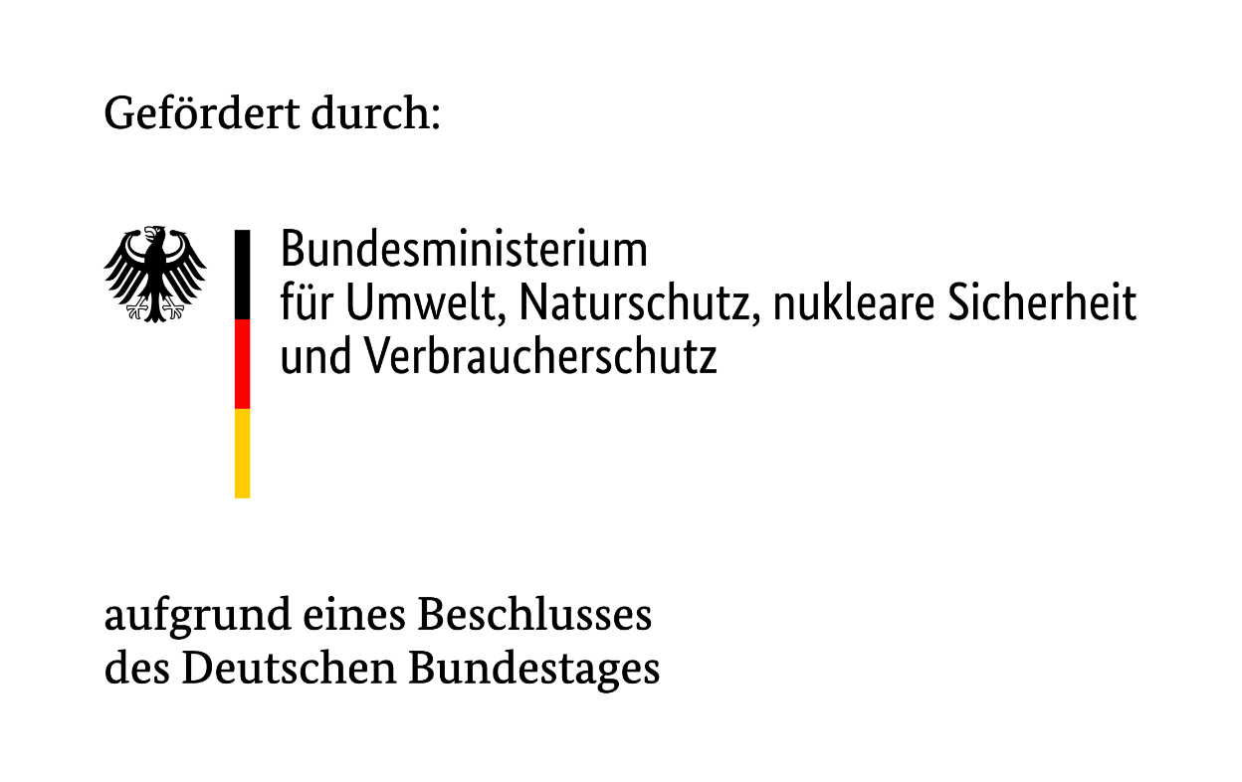
Das Projekt „WeKASi – Weiterbildung für Klimaanpassung in Siedlungsgemeinschaften“ (Förderkennzeichen 67DAS279A/B) wird gefördert vom Bundesministerium für Umwelt, Naturschutz, nukleare Sicherheit und Verbraucherschutz (BMUV) aufgrund eines Beschlusses des Deutschen Bundestages.

Slide 3
Herzlich Willkommen!
Ablauf | Dienstag, 16. Januar 2024
9.00 Uhr | Ankommen – Aufwärmen – Ins Thema kommen
9.30 – 12.00 Uhr | Kommunikation – Verhalten – Änderungen – Kommunikation zur Verhaltensänderung
Mittagspause
13.00 – 16.30 Uhr | Routinen und was wir damit machen…
Bis 17.00 Uhr | Ausklang

Slide 4
Ablauf | Mittwoch, 17. Januar 2024
9.00 Uhr | Ankommen – Aufwärmen – Ins Thema kommen
9.30 – 12.00 Uhr | Alte Gebäude fit für die Zukunft Möglichkeiten – Grenzen - Anforderungen
Mittagspause
13.00 – 16.00 Uhr | Wie sage ich es den anderen?
Bis 17.00 Uhr | Ausklang

Slide 5
Wer sitzt hier zusammen?

Slide 6
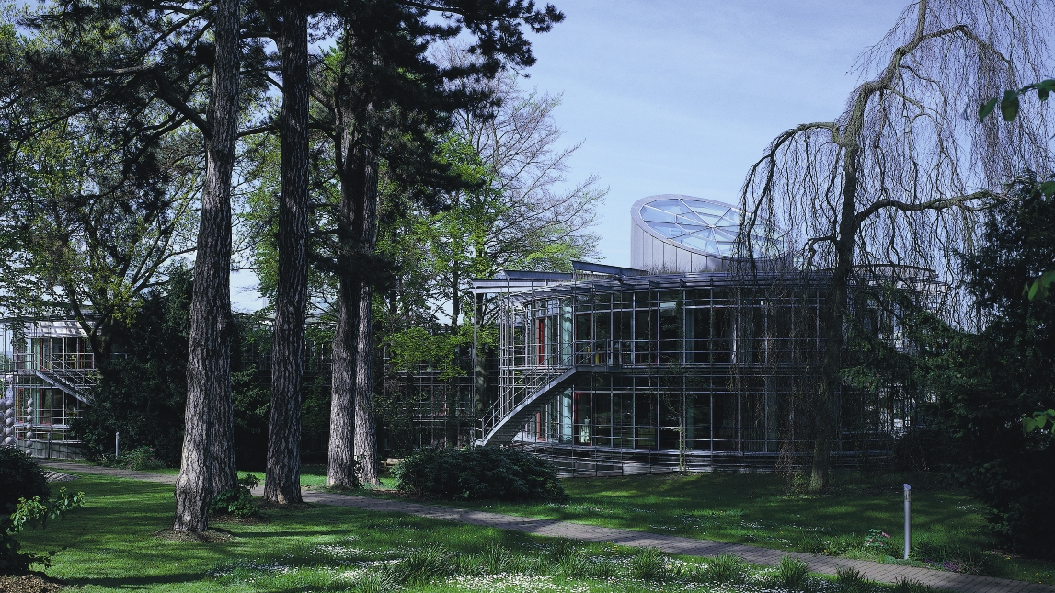
Deutsche Bundesstiftung Umwelt

Slide 7
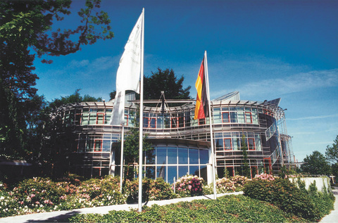
Gründung
Gründung 1990
Aufnahme der Fördertätigkeit am 1. März 1991
Stiftung bürgerlichen Rechts
etwa 1,28 Mrd. € Stiftungskapital aus dem Verkauf der bundeseigenen Salzgitter AG
Stiftungskapital auf rund 2,39 Mrd. € erhöht
Rund 35 000 Anträge bearbeitet
Mehr als 10 500 Projekte gefördert
Mehr als 1,95 Milliarden € Fördersumme
Notes:
Ein paar Worte zur Historie
Gründung 1990 per Gesetz
Aufnahme der Fördertätigkeit am 1. März 1991 → Nun über 32 Jahre alt
Stiftung bürgerlichen Rechts → bewusst nicht als öffentlich-rechtliche Stiftung gegründet, um von Politik unabhängig zu sein
etwa 1,28 Mrd. € Stiftungskapital aus dem Verkauf der bundeseigenen Salzgitter AG
historisch kurzes Zeitfenster: Verkauf 1989, Gesetz 1990
kurz danach Wiedervereinigung, sicher hätte sich Theo Waigel 1991 nicht dazu entschlossen, 2,5 Mrd. DM (1,28 Mrd. €) aus der Hand zu geben
Aber Stiftungskapital gut angelegt: auf rund 2 Mrd. € erhöht → Inflationsausgleich

Slide 8
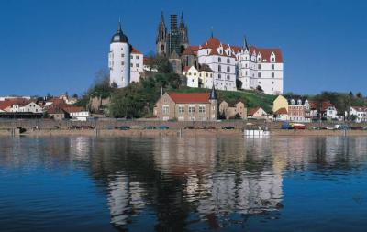
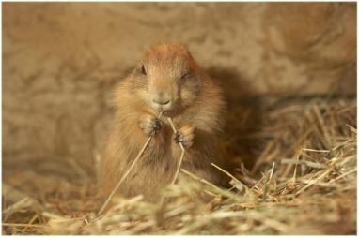
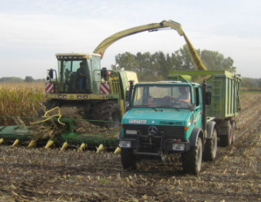
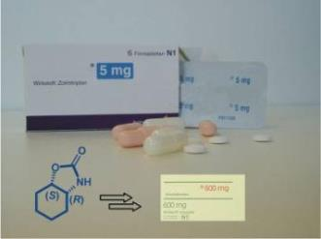
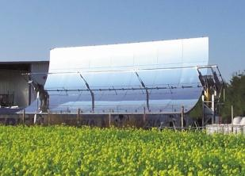
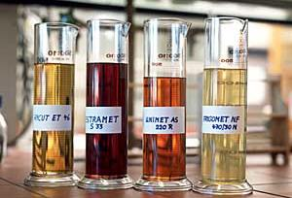
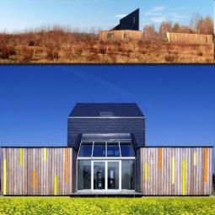
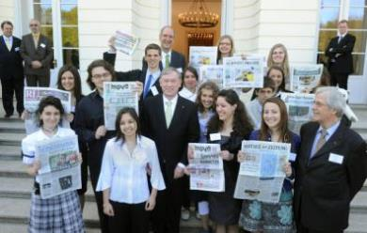
Drei Fördersäulen
Umwelttechnik
Umweltforschung und Naturschutz
Umweltkommunikation und Kulturgüterschutz
12 Interdisziplinäre Förderthemen
Ein themenoffener Förderbereich

Slide 10
Die Menschen richtig erreichen
Bezogen auf die kommunale Wärmewende und Wärmeplanung:
„Kommunikation spielt eine gewaltige Rolle!
Ich sage immer gerne und bin überzeugt, dass eine Menge Wahrheit darin liegt: 50% unseres Erfolges ist am Ende Kommunikation und 50% ist Governance, Finanzierung und Technik“
Staatssekretär Stefan Wenzel auf dem 3. Gebäudeforum Klimaneutralität, 28.09. 2023, Berlin

Slide 11
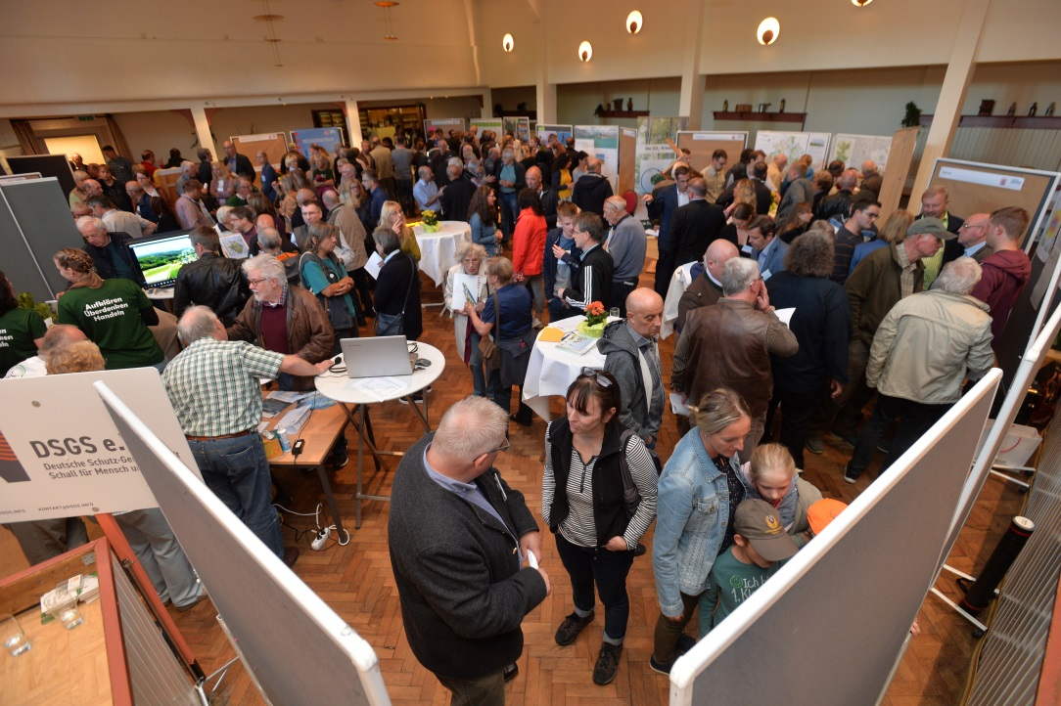
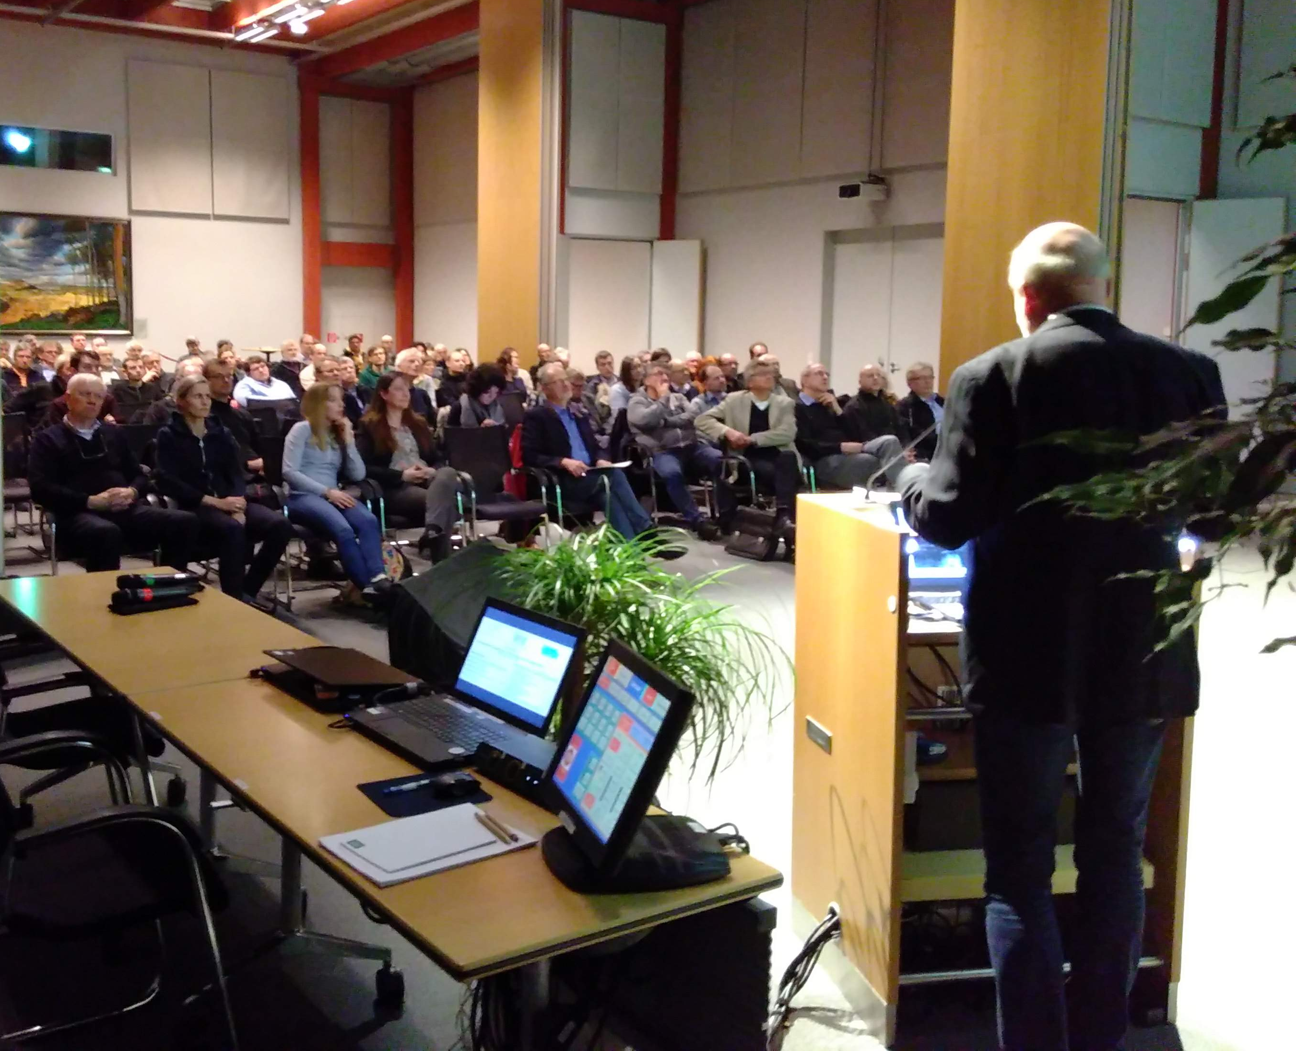
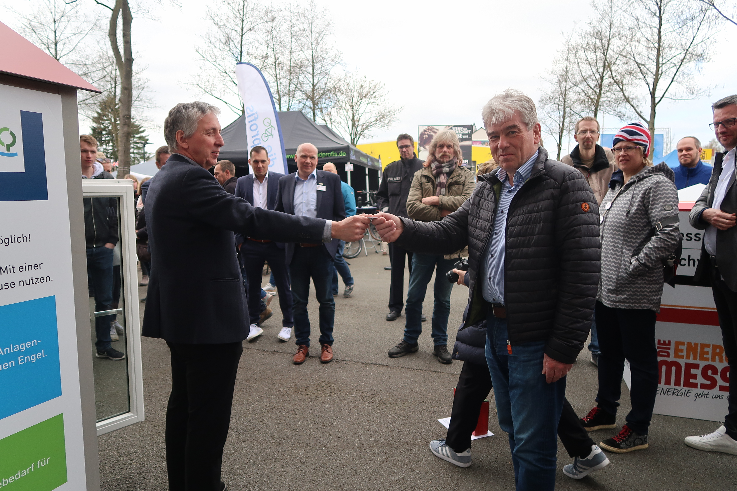
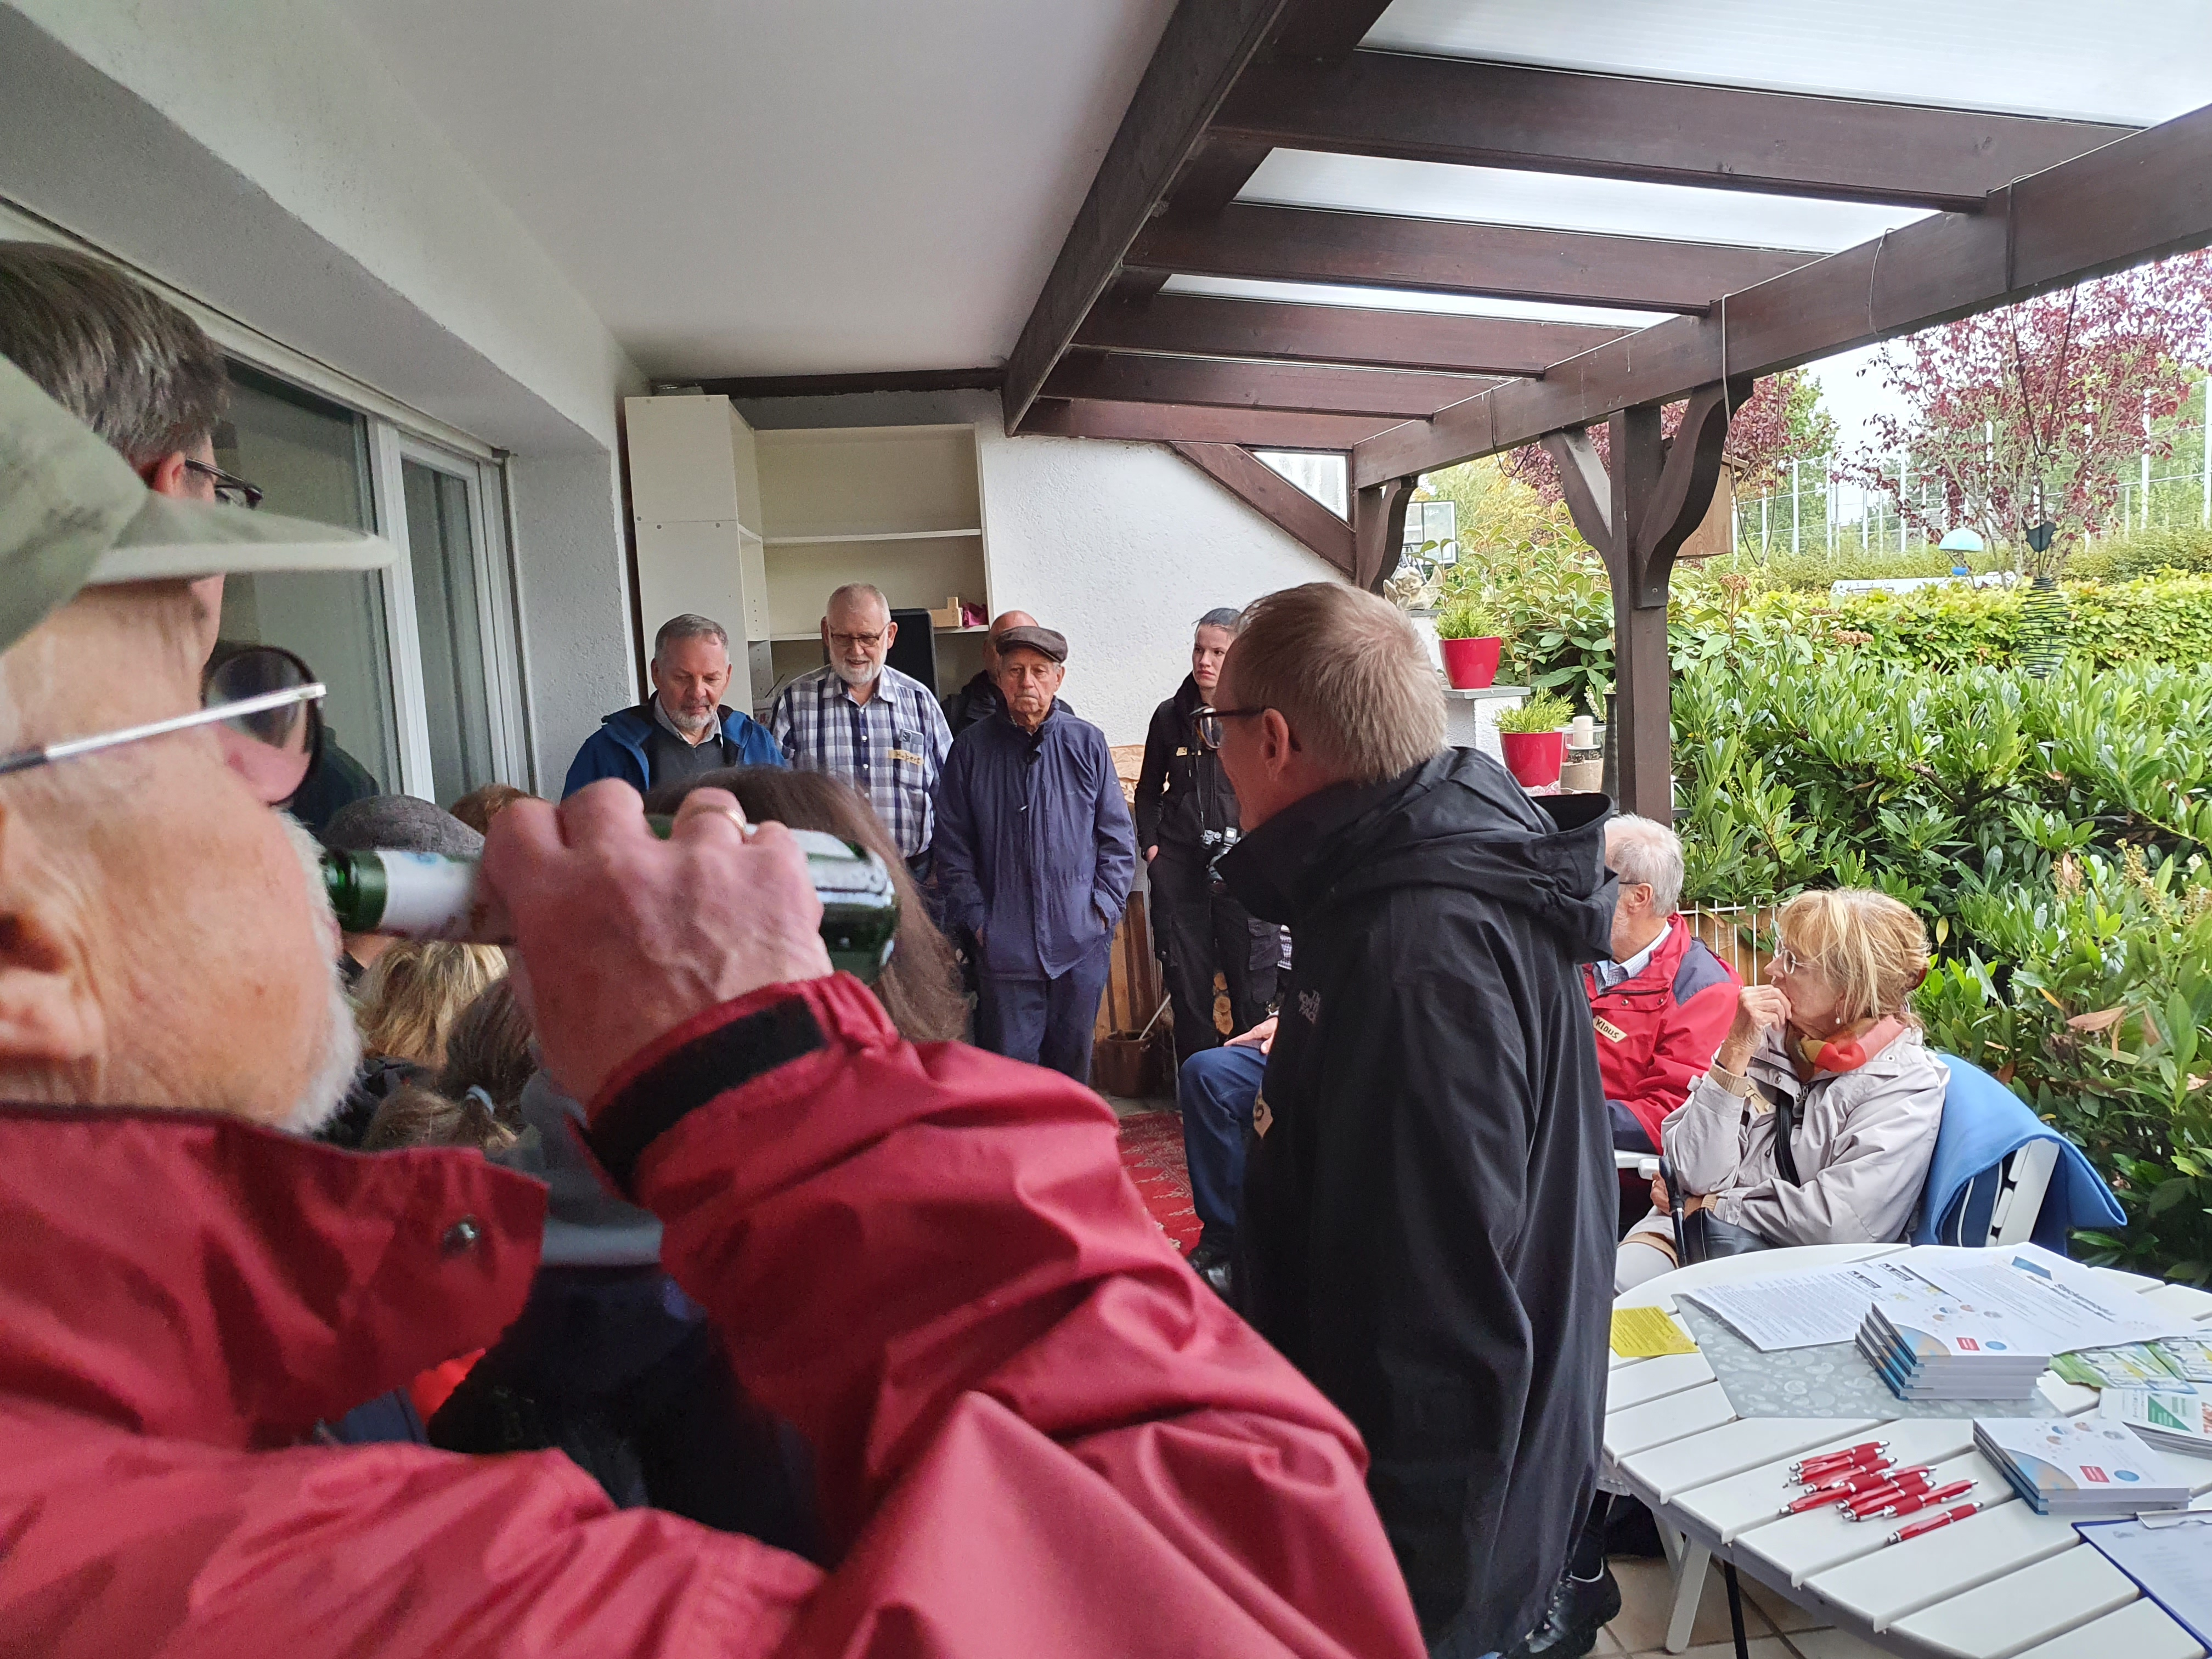
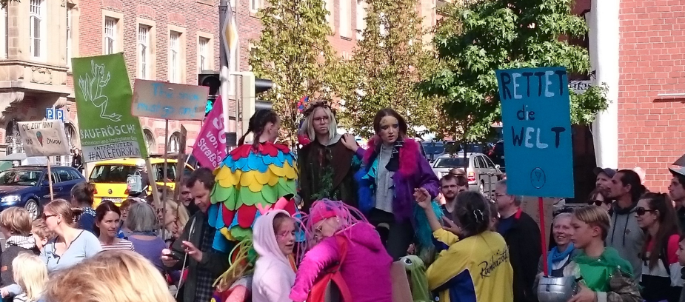
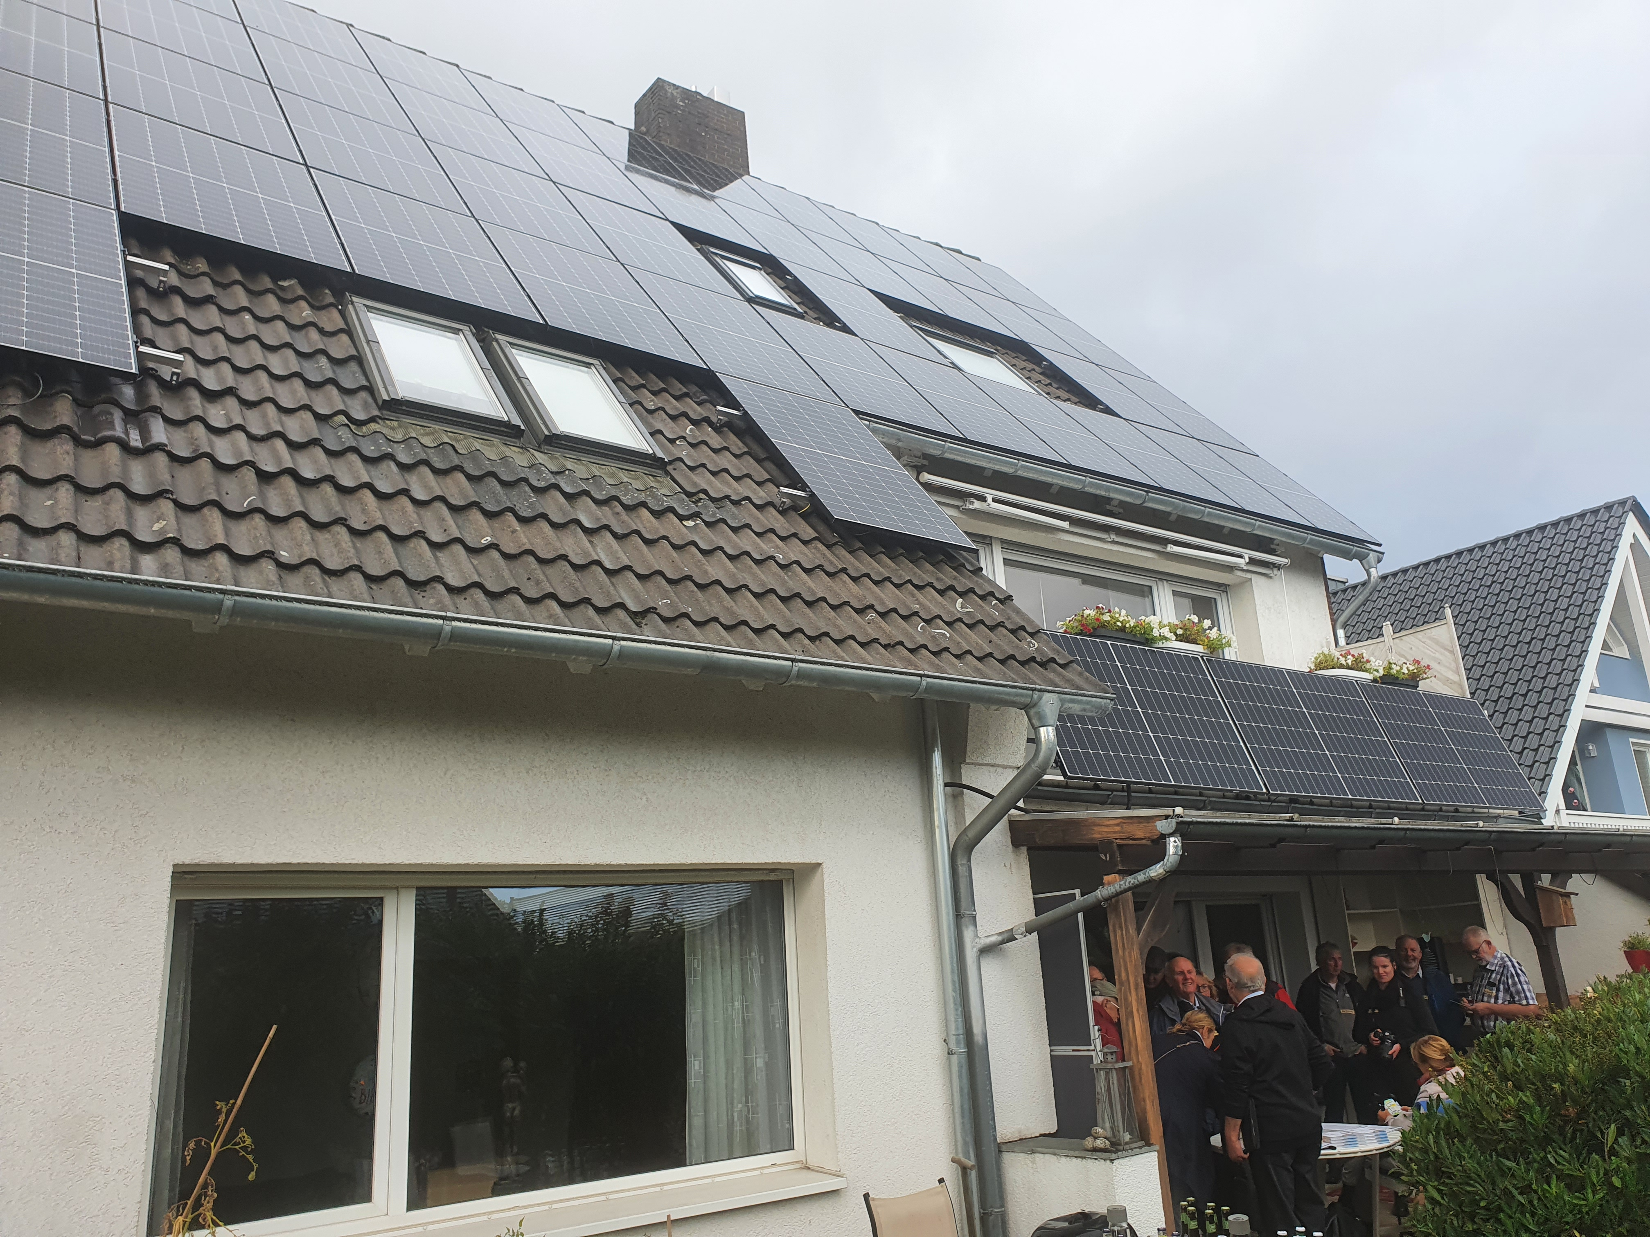
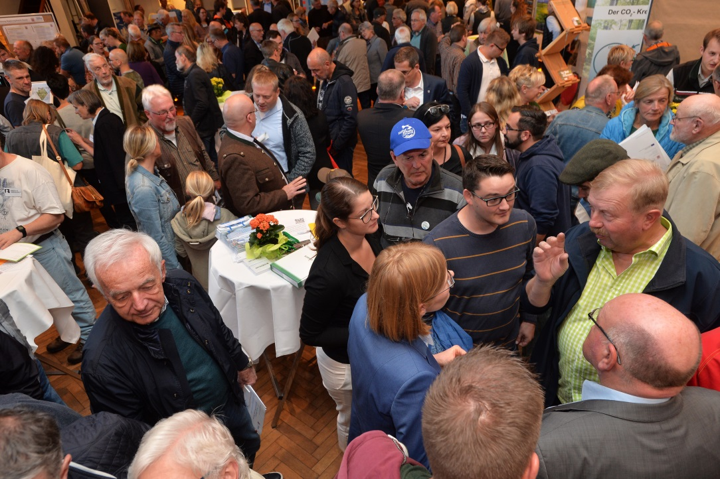
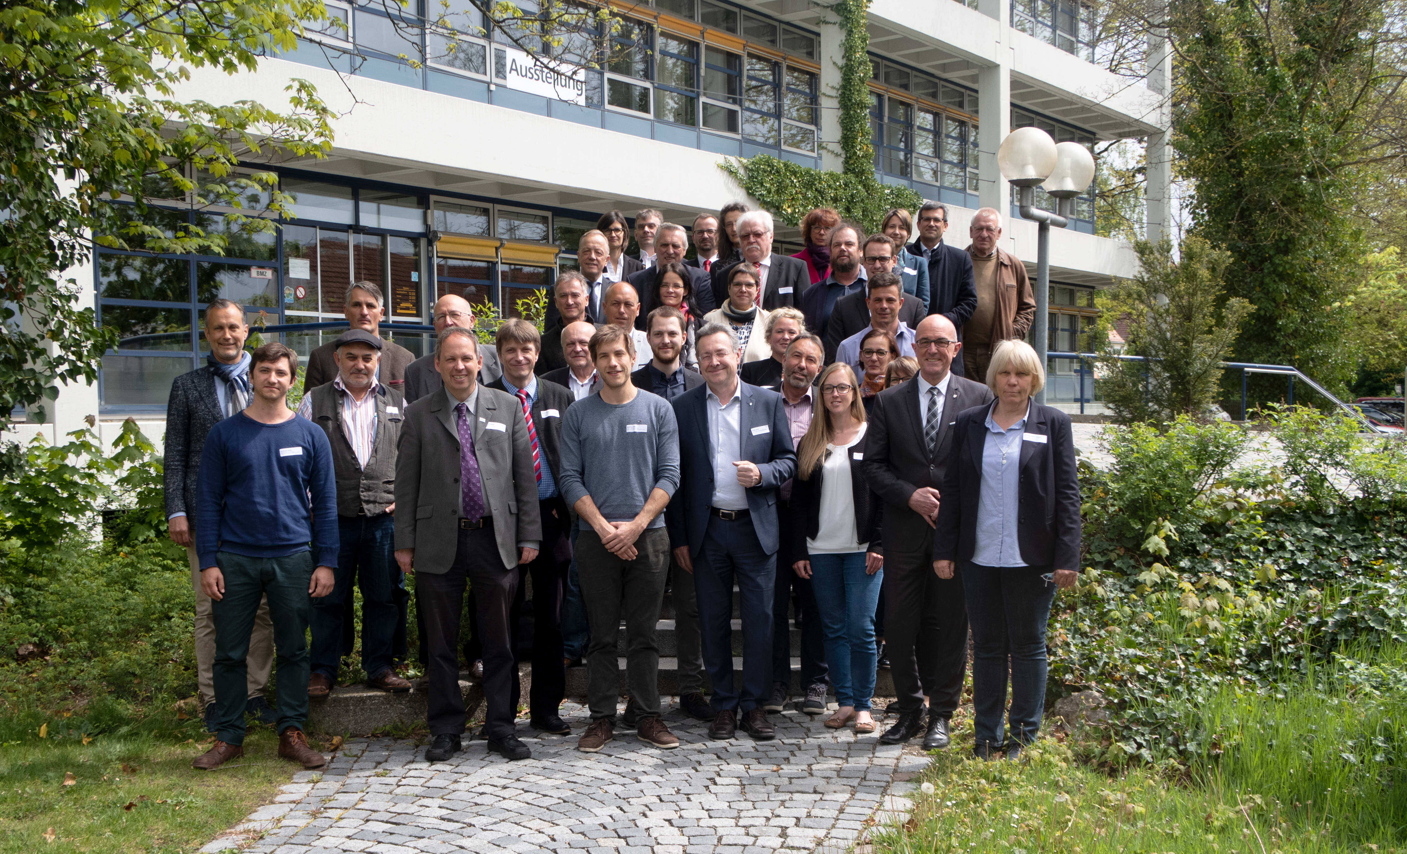
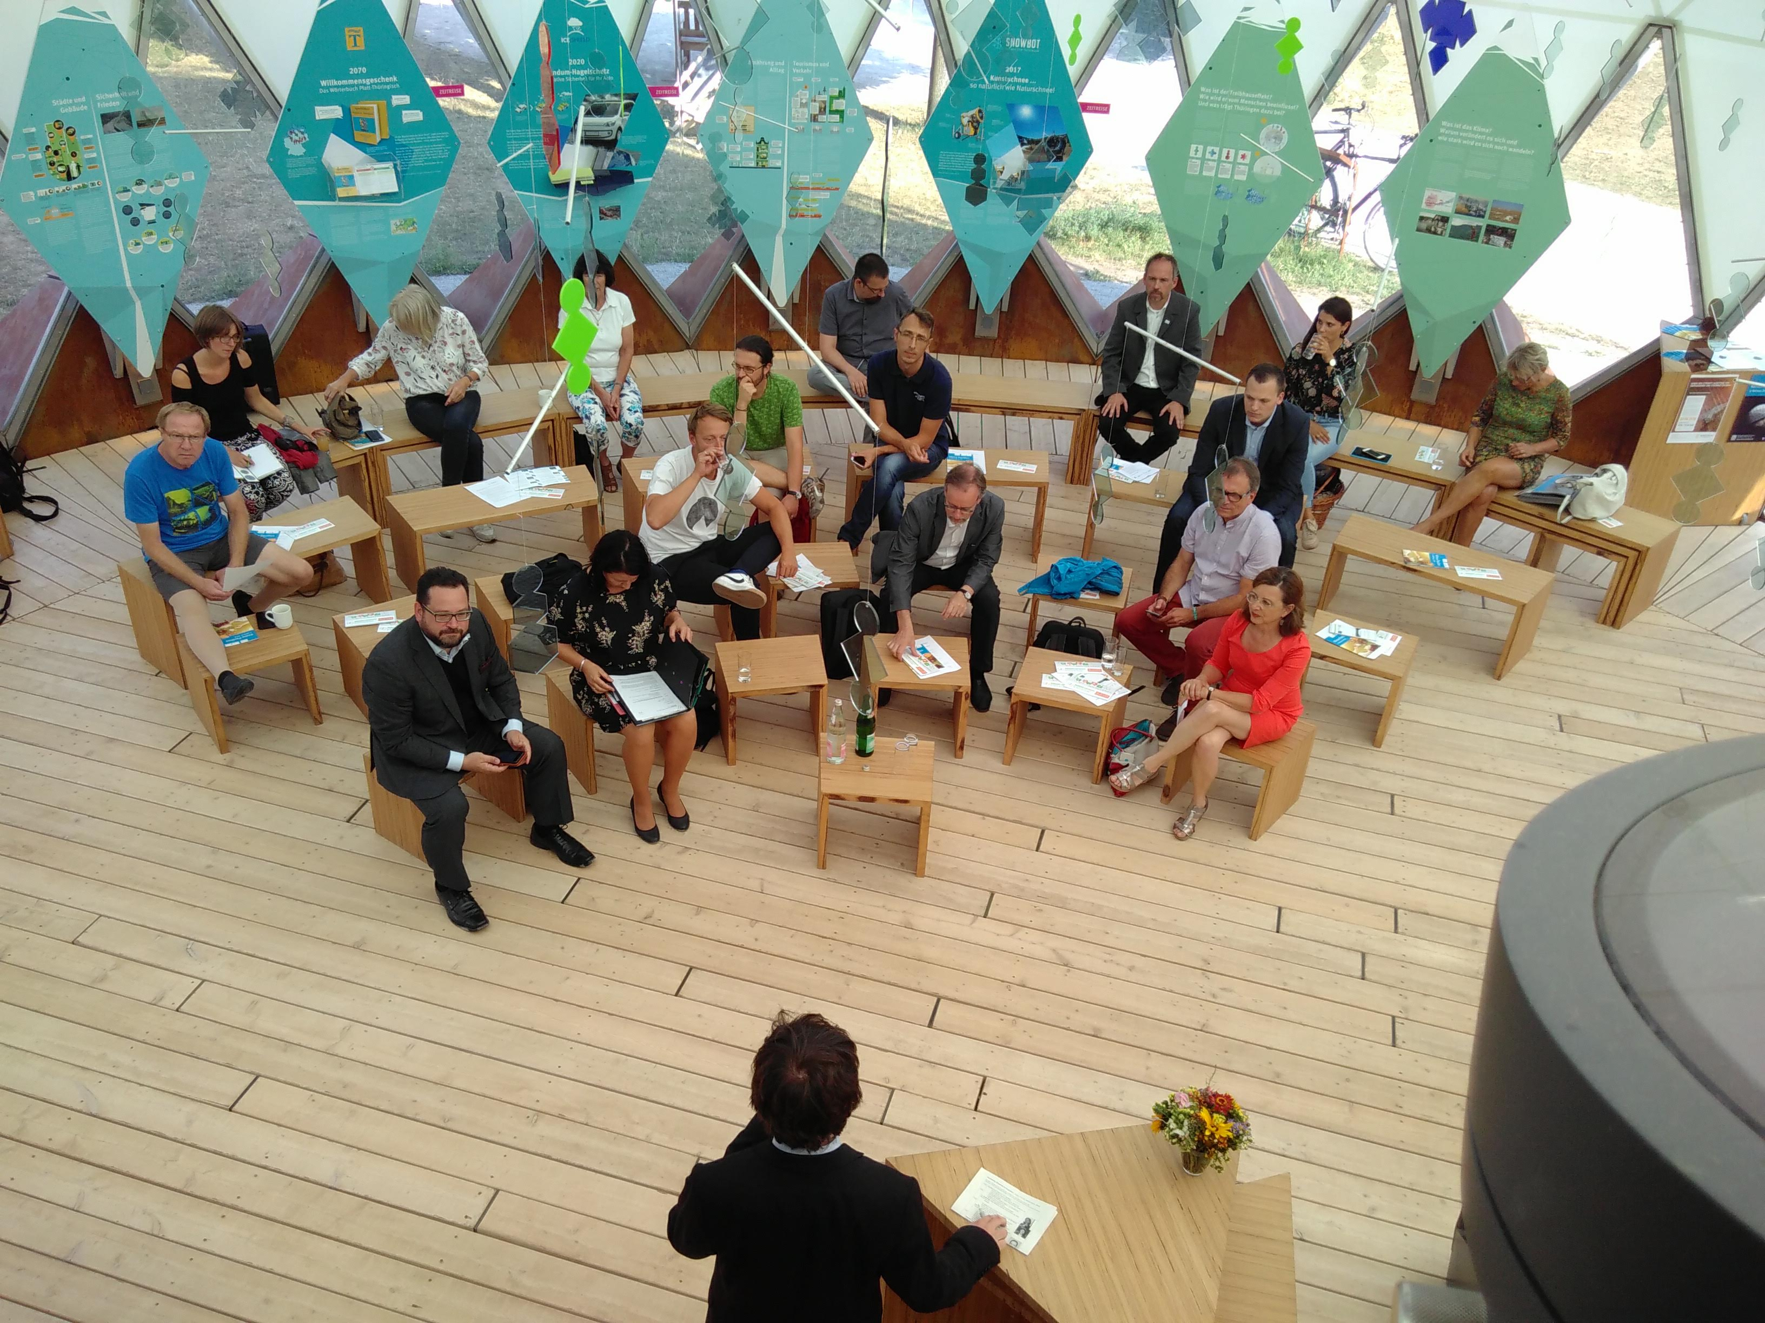
Zielgruppen und der Weg dahin
Notes:
Der Weg zur Zielgruppe ist mit nachdenken gepflastert!
Frage in die Runde: Größte Herausforderung erfolgreiche Ansprache von HauseigentümerInnen? – Aufschreiben – ein Stichwort! - und an Metaplanwand anheften!
Besprechen!

Slide 12
Dilemma
HauseigentümerIn:
KlimaschützerIn:
Mein Haus?
Alles in Ordnung, mal das eine oder andere reparieren…
Aber sonst: alles im grünen Bereich
Unsere Bestandsgebäude sind mit die größten Klimakiller!
Diese exorbitante Energieverschwendung muss sofort gestoppt werden!

Slide 13
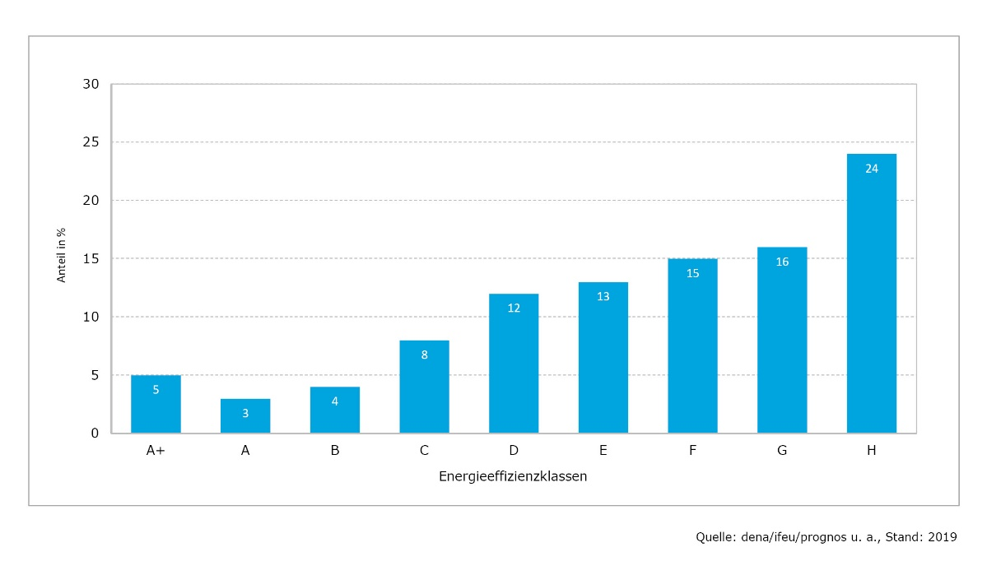
Herausforderung Gebäudebestand
Ein- und Zweifamilienhäuser
19,4 Mio. Wohngebäude
16,1 Mio. Ein- und Zweifamilienhäuser
3,3 Mio. Mehrfamilienhäuser
Notes:
80% der Wohngebäude sind EFH/ZFH
Rund 70% vor der ersten Wärmeschutzverordnung 1977 gebaut – nur Mindestwärmeschutz nach alter DIN 4108
28% der Bevölkerung stehen für den größten Teil des Energieverbrauchs im Bereich Wohngebäude
Anzahl Nichtwohngebäude überschlägig bekannt, letzte stat. Erhebung 1956, neue Erfassung in Planung

Slide 14
Komplexes Thema: zukunftsfähige Gebäudemodernisierung
Fenster
Ölheizung
Kosten
Beratung
Photovoltaik
Handwerker
Wohnfläche
Wohlfühlen
warmes Wasser
Wasser
Statik
Dämmung
Wärmepumpe
Alt werden
Strom
Gasheizung
Förderung
behaglich
Wände
Erbe
Dach
erneuerbare Energien
gesetzliche Anforderungen
Notes:
Komplexität des Themas lässt sich nicht auflösen
Ich muss sie zielgruppenspezifisch aufbereiten

Slide 15
Meine Zielgruppe/n und ich
Meine Zielgruppe/n
Komplexität
Sprache
Ästhetik
Aufmerksamkeit
Emotionen
Ich
Notes:
Wie gut kenne ich meine Zielgruppe/n?
Spreche ich ihre Sprache?
Weiß ich, auf welche Emotionen sie anspringt? (Eisbär auf Scholle oder Hagelschaden auf Auto nach Sturm?)
Kenne ich das ästhetische Framing meiner Zielgruppe/n?
Wieviel Komplexität vertrage ich?
Wie groß ist meine Aufmerksamkeitsspanne?
Wie groß ist die meiner Zielgruppe/n?
Ressourcen?
Überleitung Angebot „Zukunft Zuhause“

Slide 16
Nachhaltigkeitsdilemmata

Slide 17
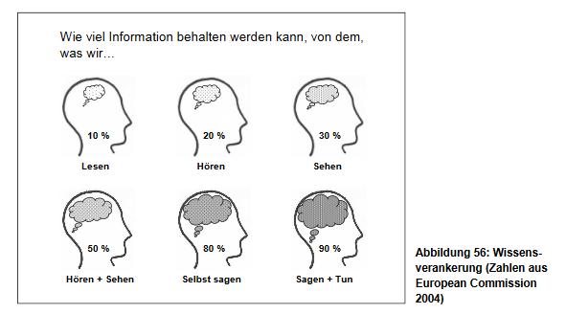
Wie gelingt VERMITTELN und LERNEN?
Nach Säck-da Silva 2019
Notes:
mehrere Sinne bzw. „Lernkanäle“ ansprechen (hören, sehen, sagen, tun)
mit Motivation/Begeisterung lernt es sich wie von selbst -> Bedeutung von Emotionen
Angenehme Lernatmosphäre

Slide 18
Verhaltensbezogene Maßnahmen
Was kann das sein?

Slide 19
Kommunikation – Verhalten - Verhaltensänderung
„To every komplex problem is a solution that is simple, clear and
wrong“
Henry Louis Mencken, 1880 – 1956

Slide 20
Routinen
Notes:
Händefalten, zwei Varianten bei geschlossenen Augen – wie fühlt es sich an?
Warum sind Routinen wichtig?
Routinen machen das Leben einfacher und unser Gehirn belohnt uns dafür
Routine = kein Stress fürs Gehirn!
Neue Routine: anstrengend, unbekannte Gefahr, was soll das? Wo ist die Belohnung???

Slide 21
Richtiges Lüften
Frischluftbedarf
Feuchteschutz
Notes:
Selbst in Ruhephasen: 20 – 30 m³ Frischluftbedarf
12 Liter Wasserdampf Vier-Personenhaushalt pro Tag
Drei mal Querlüften im Winter rund vier bis fünf Liter Wasserdampf rausgelüftet
So lange müssen die Fenster vier Mal täglich offen stehen, damit ein ausreichender Luftwechsel stattfinden kann:
Januar, Februar, Dezember: 5 Minuten
März, November: 10 Minuten
April, September: 15 Minuten
Mai, Oktober: 20 Minuten
Juni, Juli, August: 30 Minuten

Slide 22
Warum ist die Kippstellung bei Fenstern ein Problem?

